Slide 1
Rédaction du mémoire
Dr. Amer Draa

Slide 2
Contenu du mémoire
Introduction
Chapitres de état de l’art
Chapitres de la contribution
Conclusion

Slide 3
Introduction du mémoire
Une à deux pages contenant:
Une introduction au domaine (1 paragraphe)
Problématique (1 paragraphe)
Motivations (2 paragraphes)
Pourquoi ce problème est important à résoudre?
Pourquoi la méthode choisie est adoptée?
Etat de l’art, abrégé (1 paragraphe)
Contribution (1-2 paragraphes)
Structure du mémoire (1 paragraphe)

Slide 4
Introduction du mémoire (2)
Une introduction au domaine (1 paragraphe)
Dès l’aube de l’informatique …. (Trop général)
L’informatique est la science qui s’intéresse à … (C’est pas utile comme information dans un MEMOIRE)
Le domaine des algorithmes évolutionnaires a connu un grand développement ces dernières années. L'évolution différentielle est un de ces algorithmes …
Problématique (1 paragraphe)
Description d’une situation ou d’un phénomène qui pose un problème scientifique ou social.
C’est une question qui oriente une réflexion, qui insiste sur les enjeux d’une situation donnée.
Elle met en avant une difficulté que vous vous engagez à dépasser

Slide 5
Introduction du mémoire (3)
Motivation (2 paragraphes)
Approche A pour résoudre Problème P
Pourquoi ce problème?
Pourquoi la méthode choisie est adoptée?
Analyse comparative, étude analytique, etc.:
Il a toujours la motivation, c’est la façon de la présenter qui change d’une contribution à une autre.

Slide 6
Introduction du mémoire (4)
Etat de l’art, abrégé (1 paragraphe)
L’étudiant est supposé a déjà fait une bonne recherche bibliographique avant d’entamer l’implémentation d’une contribution.
Il sera donc simple de développer une paragraphe sur les travaux précédent; principalement ceux qui ont ciblé le même problème
Ça sera un bon support pour la motivation de l’approche choisie.

Slide 7
Introduction du mémoire (4)
Contribution (1-2 paragraphes)
C’est la partie la plus importante de votre introduction
Il faut l’exprimer d’une façon
Claire, et
Explicite
Exemple:
Dans ce travail, on propose un algorithme génétique pour la résolution du problème de coloration de graphe.
La contribution peut nécessiter une petite explication
Exemple:
Pour ce faire, on adapté la structure de l’AG de base par l’introduction d’une représentation matricielle du graphe: on a utilisé la matrice d’adjacence …

Slide 8
Introduction du mémoire (4)
Structure du mémoire (1 paragraphe)
Ce mémoire s’articule donc de la manière suivante :
Dans le premier chapitre nous expliquons brièvement le problème de recalage d’images, ses principes de base, ses types et ses domaines d’application.
Le deuxième chapitre présente le domaine d’optimisation en se concentrant sur les différentes approches proposées dans la littérature pour résoudre les différents problèmes d’optimisation.
Le troisième chapitre est consacré à la description de l’algorithme de base de l’évolution différentielle, ses variantes, ses limites, et ses avantages.
Le quatrième chapitre détaille nos contributions pour le recalage d’images médicales, à savoir : l’adaptation linéaire et l’adaptation périodique des paramètres. Dans sa deuxième partie les résultats expérimentaux sont introduits et discutés.

Slide 9
Chapitres de l’état de l’art
Un chapitre de l’état de l’art du problème à résoudre
Un chapitre de l’état de l’art pour l’approche de base de la contribution
Un chapitre de l’état de l’art contient généralement:
Une partie sur les concepts de base
Une part sur les travaux connexes
Les deux parties doivent être équilibrées
Aller rapidement à votre contexte de travail, ne vous étalez pas sur le comment des travaux voisins: juste mentionnez le principe de chacun, ses avantages et ses limites.

Slide 10
Chapitres de l’état de l’art (2)
Un chapitre de l’état de l’art du problème à résoudre:
Chapitre 1: Coloration de graphes
Un chapitre de l’état de l’art pour l’approche de base de la contribution
Chapitre 2: Algorithmes génétiques
Structure des chapitres de l’état de l’art:
Partie 1: Concepts de base
Partie 2: Etat de l’art et critiques

Slide 11
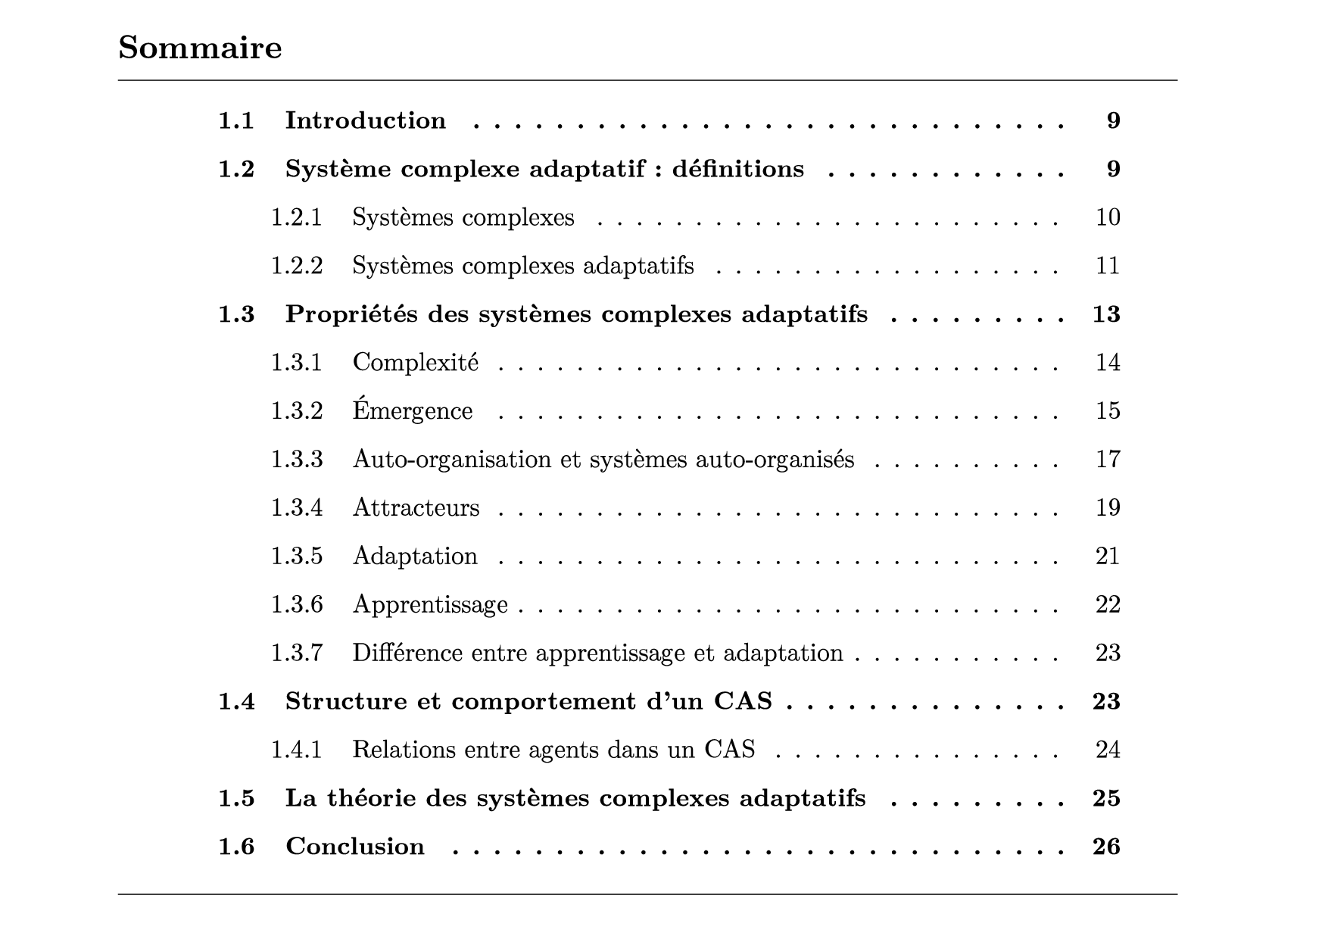
Chapitres de l’état de l’art (3) (Problème traité)

Slide 12
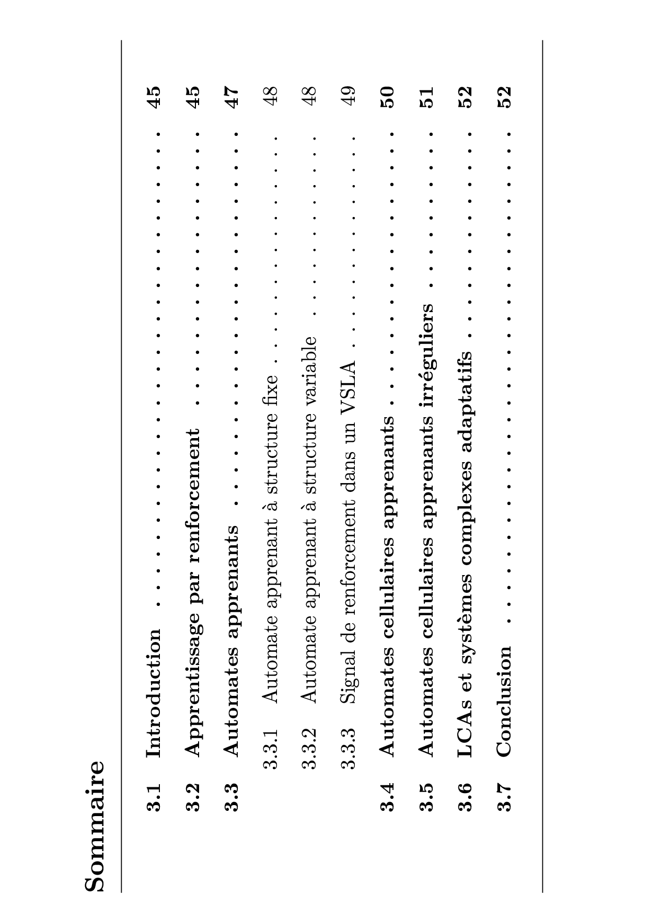
Chapitres de l’état de l’art (4) (Approche)

Slide 13
Chapitres de l’état de l’art (5)
Partie 1: Concepts et définitions
Définitions: doivent être:
Brèves, mais précises
Référencées
Généralement reformulées, n’oublier pas que c’est un mémoire
Faites une synthèse des définitions après avoir analysé chacune
Concepts de base:
N’aborder que les concepts nécessaires pour la compréhension de votre travail, les ‘note cards’ sont faites pour ça.
Attention: Il faut tout référencier

Slide 14
Chapitres de l’état de l’art (6)
Partie 2: Etat de l’art
Si le chapitre présente le problème traité:
Commencer par citer les travaux précédents qui ont traité ce problème
Critiquer ces travaux d’une façon objective
Eviter de citer les avantages de votre contribution ici
Comparer ces travaux selon des critères précis
Si le chapitre présente des notions de l’approche adoptée:
Citer les différents problèmes pour lesquels l’approche a été utilisée
Faite une synthèse objective sur les performances rapportées dans la littérature
Cette partie des deux chapitres est une version élargie de la section motivations des chapitres de « contributions »

Slide 15
Chapitres de l’état de l’art (7)
L’état de l’art est une synthèse de vos lecture tout au long la réalisation du projet
Note cards
Document de proposition du thème
Graphe/Arbre de l’état de l’art
Source cards
Réflexions => plusieurs lectures de la même source sont des fois nécessaires
Utiliser un style simple et direct, surtout dans les premiers drafts
Une synthèse sous forme d’un graphe ou une table des travaux de l’état de l’art est primordiale.

Slide 16
Chapitres de la contribution
Généralement deux chapitres
Un chapitre pour la description de l’approche
Un chapitre pour l’expérimentation et la validation
Description de l’approche:
Doit répondre à la question: « Comment l’approche A est appliquée au problème P ?»
Commencer par donner le schéma, architecture, organigramme ou autre forme synthétique de la solution, et puis passer aux détails.
Bien sûr, on doit rappeler les motivations des différents choix.

Slide 17
L’ABC proposé pour l’amélioration du contraste
Début
Image dégradée
Initialisation
Phase d’abeilles employées:
Générer des solutions dans le voisinage
Corriger les solutions générées
Évaluer les solutions générées; fonction objectif
Garder la meilleure solution pour chaque paire
Phase des onlookers:
Chaque abeille onlooker choisie une solution parmi les meilleures
Générer des solutions dans leurs voisinage
Corriger les solutions générées
Évaluer les solutions générées; fonction objectif
Garder la meilleure solution pour chaque paire
Condition arrêt
Non
Oui
Phase des scouts: remplacer une des solutions les plus inactives par une solution générée aléatoirement
Utiliser la meilleure solution pour améliorer l’image d’entrée et visualiser le résultat
Fin

Slide 18
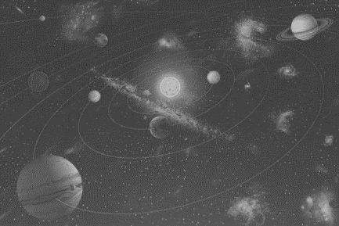
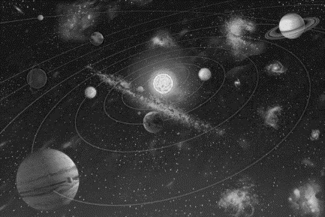
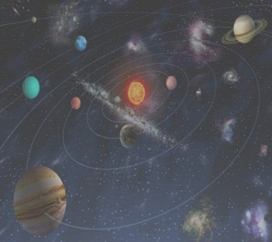
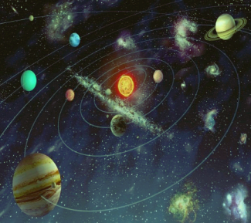
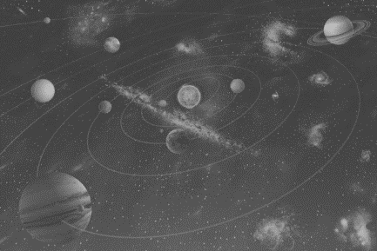
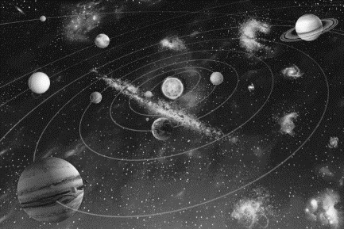
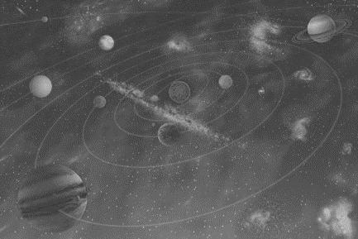
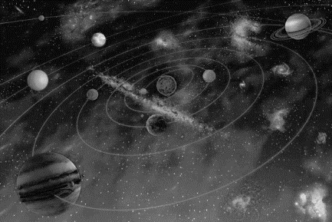
L’ABC proposé pour l’amélioration du contraste (2)
Images couleurs
Subdiviser en RGB
Améliorer, par ABC
Réintégrer
Rouge
Vert
Bleu

Slide 19
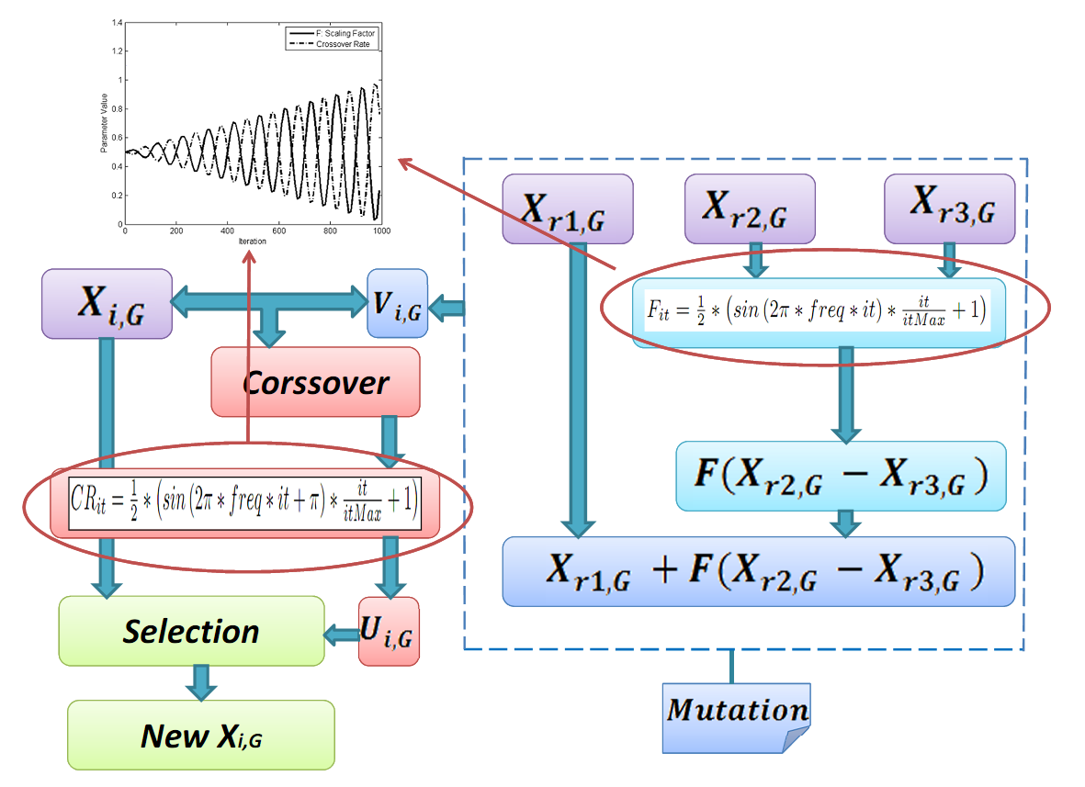
Architecture/Schéma/Résumé de la contribution

Slide 20
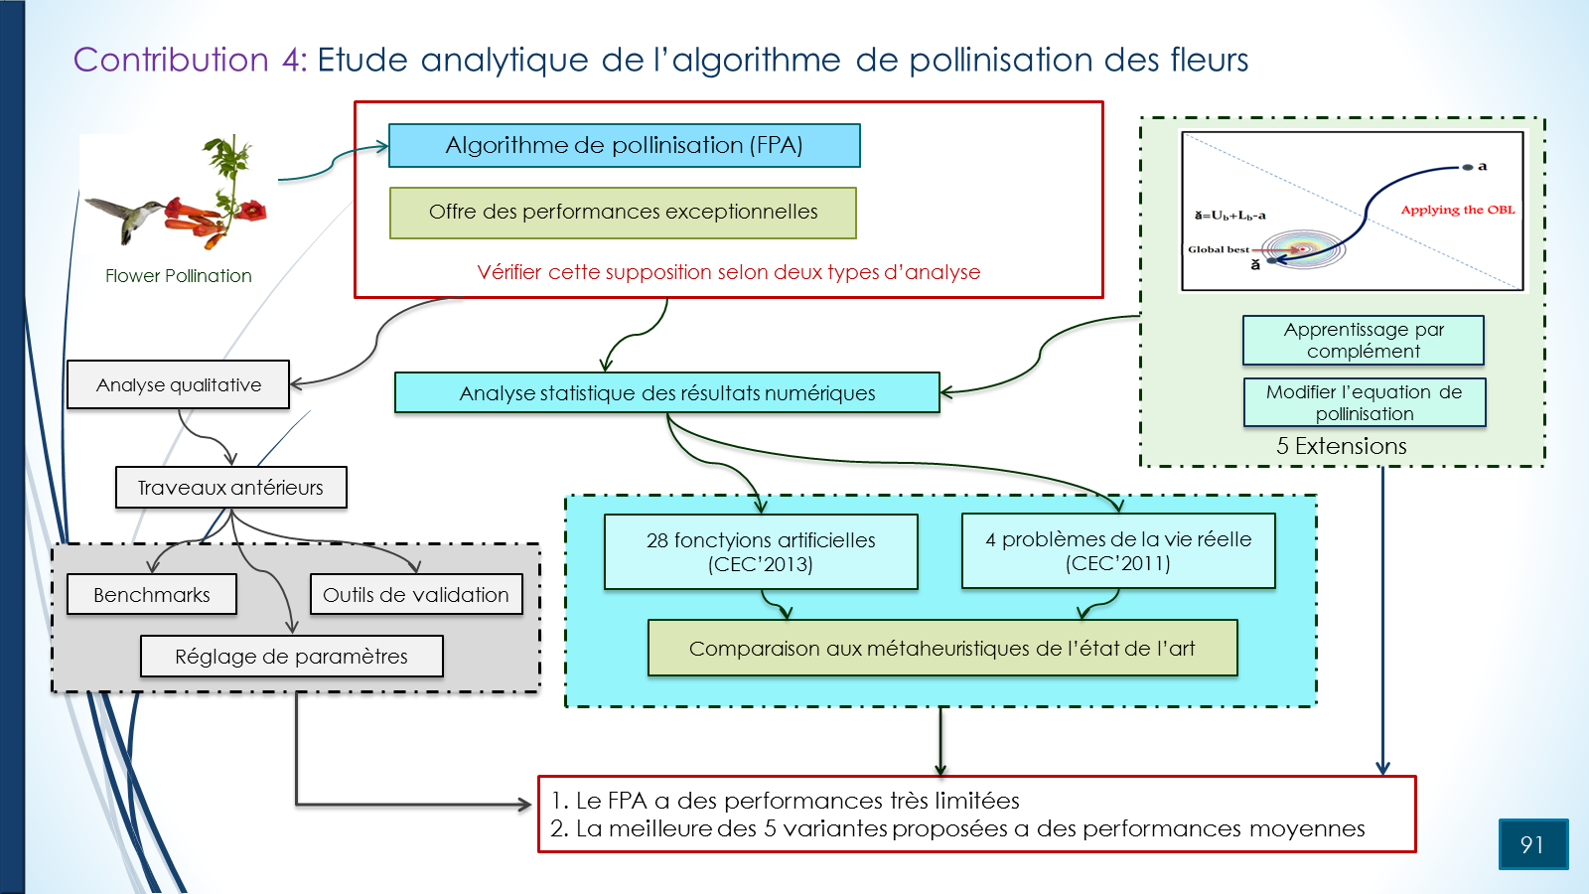
Architecture/Schéma/Résumé de la contribution

Slide 21
Détailler les étapes/phases/modules de la contribution
Chaque partie/phase de l’algorithme/architecture proposé doit être détaillée pour permettre la reproduction du travail.
Supporter la description textuelle par des figure illustratives
Eviter au maximum d’introduire du code source; c’est un mémoire -- description de votre travail -- et pas un cours détaillé de la programmation
Laisser l’étude expérimentale au dernier chapitre.

